Slide 1
Русский народный костюм -
хранитель истории

Slide 2
Нам, россиянам, русского костюма Историю полезно очень знать! Костюм о людях призовет подумать, О быте, нравах может рассказать.

Slide 3
Основной одеждой , причем как у мужчин, так и у женщин, считалась рубаха
рубаха
Notes:
Мужские рубахи всегда шили свободного покроя. Рубаха доходила до колен и имела у ворота разрез – либо посредине груди, либо сбоку (косоворотка). Воротника у рубахи не было.
Женская рубаха отличалась от мужской длиной, которая доходила до щиколотки, они шились из льняных тканей и украшались вышивкой. Носили рубаху с нешироким поясом.

Slide 4
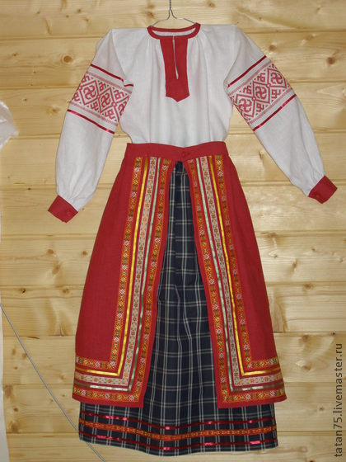
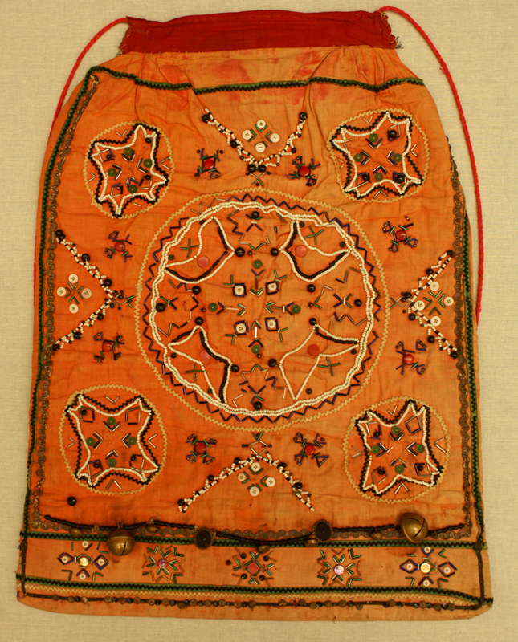
Что же носили с рубахой ?
Notes:
Поверх рубахи замужние женщины обычно надевали Понёву – юбку не сшитую, а запахнутую вокруг фигуры и закрепленную вокруг талии шнуром – гашником. Понёва самая древняя деталь женского гардероба. Поверх понёвы повязывали передник, важную часть женского костюма. Понёву со временем вытеснил более удобный наряд – сарафан. Его носили и молодые девушки, и замужние женщины.
Сарафан распашная длинная одежда без рукавов, на лямках. Сарафаны шили из разных тканей, украшали вышивкой и тесьмой. Сверху на сарафан надевалась душегрея – короткая, чуть ниже талии одежда с рукавами или без рукавов на лямках. Спереди душегрея застегивалась на пуговицу. Она была частью сарафанного комплекса. Летняя более длинная, на зиму шили утепленную и более короткую.
Обязательной частью одежды русских мужчин служили порты – неширокие, длинные штаны, суживающиеся к низу и доходящие до щиколоток.
Поверх рубахи обычно надевали зипун. Зипун застегивался на пуговицы. Он доходил до колен, имел длинные узкие рукава. У зипуна не было воротника. Вокруг талии зипун опоясывался нешироким поясом.

Slide 5
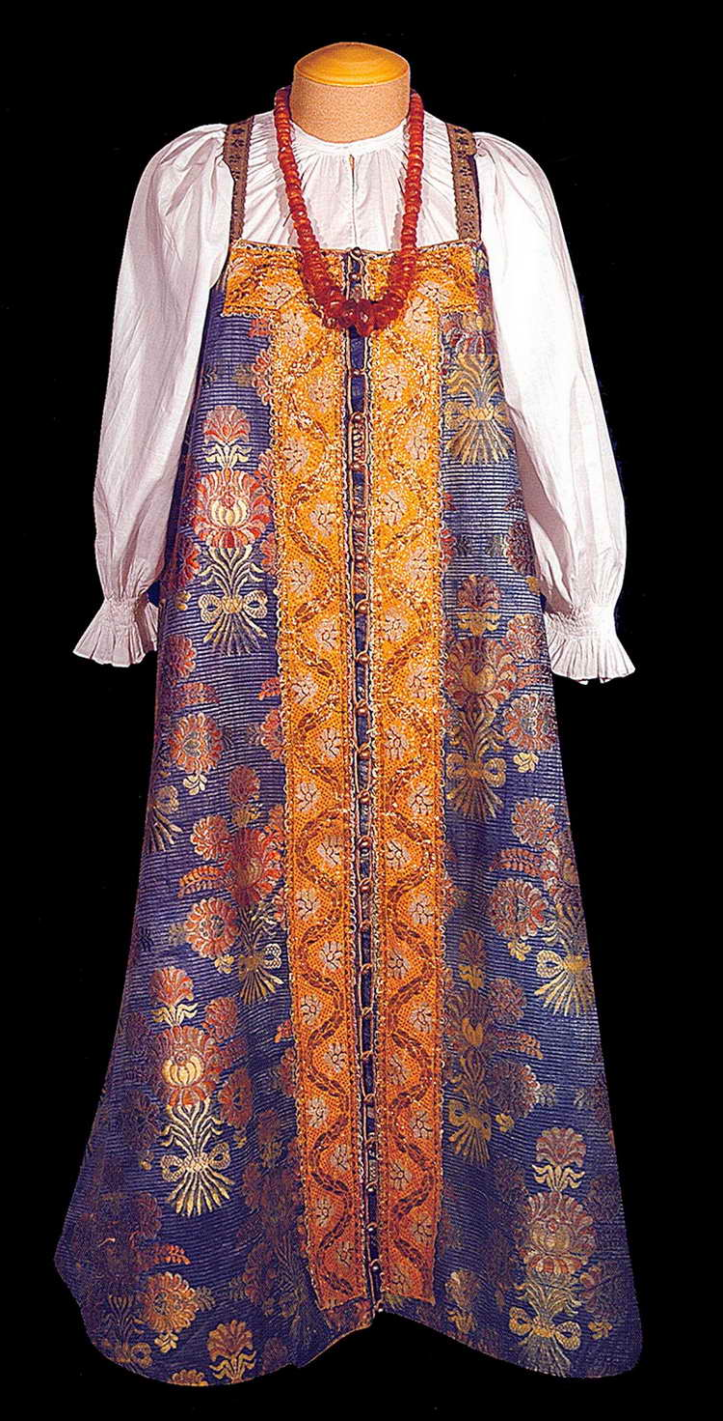
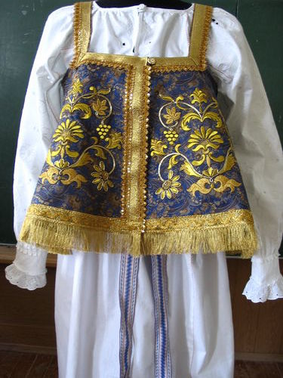
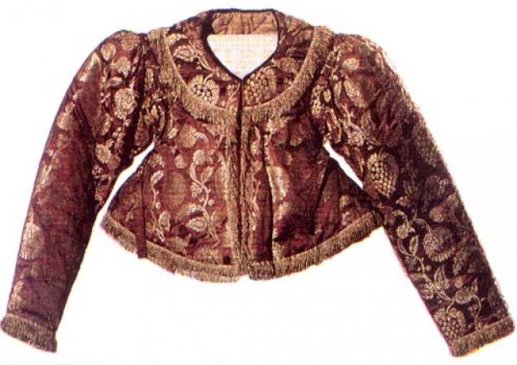

Slide 6
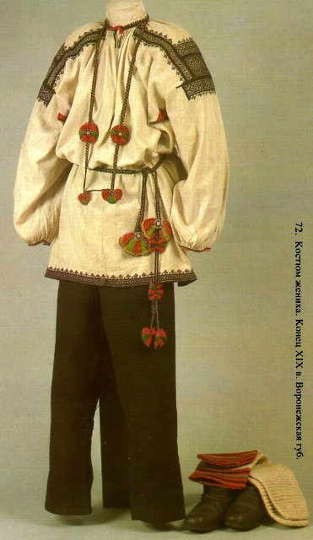
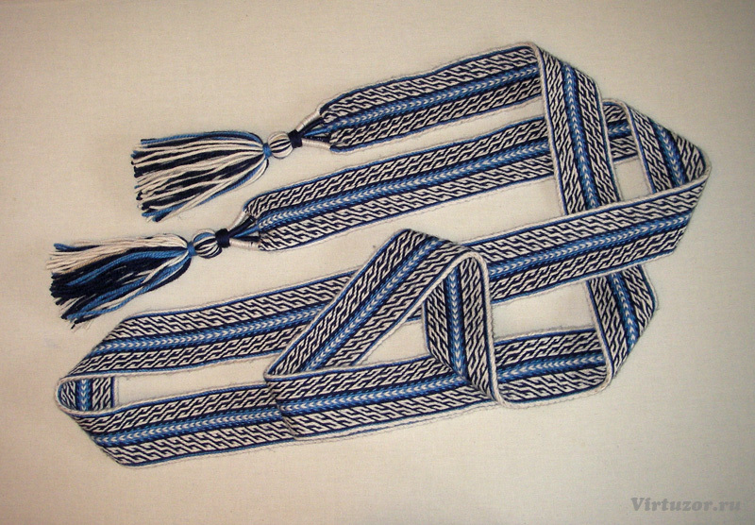
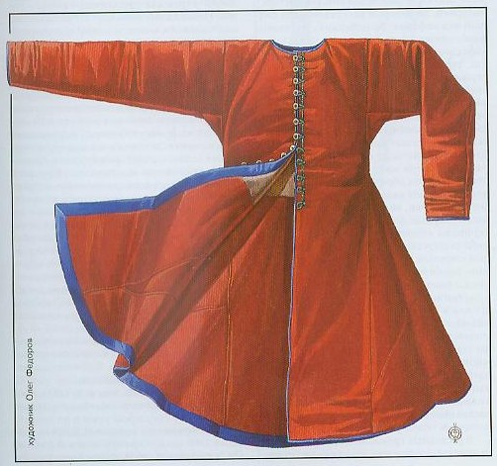

Slide 7
А когда становилось холоднее, доставали из сундуков теплую одежду, готовились к зиме!
Notes:
Телогрея- женская верхняя одежда. В плечах узкая, к подолу шире, рукава длинные с проймами. Телогреи были холодные и тёплые.тулуп.шуба
Армяк- крестьянская верхняя одежда из толстого сукна в виде кафтана.

Slide 8
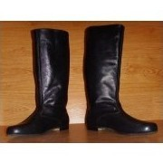
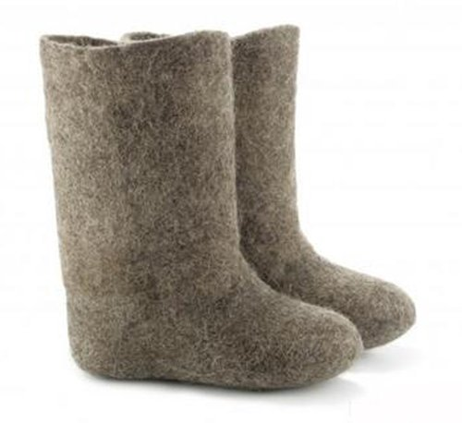
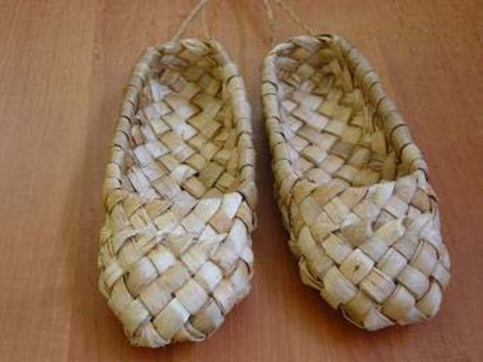
Два сапога- пара
валенки
сапоги
лапти

Slide 9
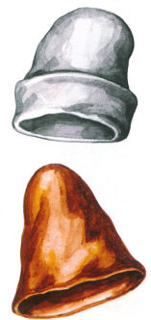
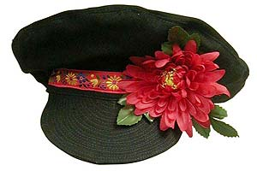
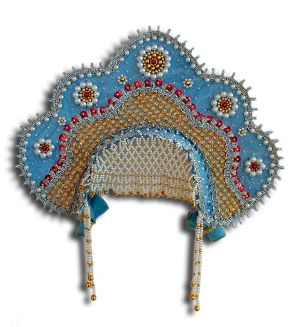
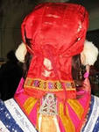
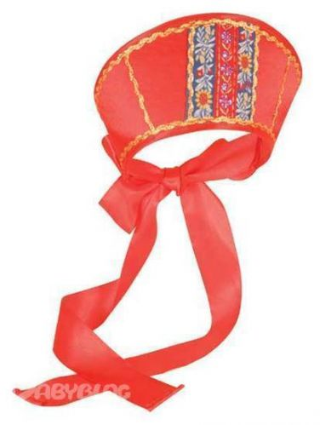
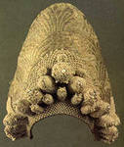
Головные уборы

Slide 10
По одежке встречают !
Notes:
Выходной одежде придавали особое значение все сословия. Достаточно было один раз взглянуть на одежду человека, чтобы понять, кто он, из какой местности, каков его статус, холост он или женат.
Такая «визитная карточка» позволяла сразу решить, как вести себя с незнакомым человеком.

Slide 11
Ценилась одежда в старину очень высоко!
Notes:
Она переходили по наследству из поколения в поколение. Ее доставали только по большим праздникам и торжественным случаям, когда нужно было себя показать. Костюм был в старину показным. Бережное отношение к одежде определило строгое разграничение повседневного и праздничного костюма. По степени изношенности все сословия разделяли ветшалое платье (старое), вседневное (повседневное) и лучшее (нарядное). Даже если эти вещи изнашивались, то их чинили. Одежда составляла предмет богатства дома.

Slide 12
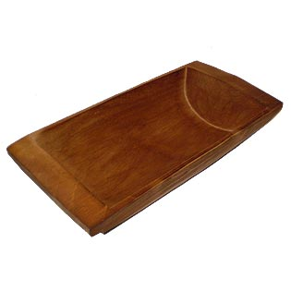
Во все времена люди ухаживали за своей одеждой, чтобы она выглядела красиво и опрятно.
Notes:
Во все времена люди ухаживали за своей одеждой, чтобы она выглядела красиво и опрятно.

Slide 13
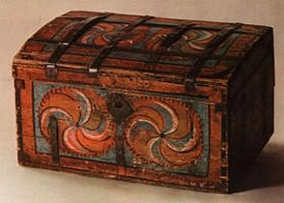
На Руси были своеобразные приспособления для стирки , глажки и хранения белья.
утюг
рубль и валек сундук
Notes:
Наши предки издавна придумывали разные способы, чтобы вещи после стирки не оставались мятыми. Рубель называли катальной палкой, он служил для разглаживания складок на белье после его стирки. Для глажки еще использовали валек, на который белье наматывали, а рубелем его прокатывали. Валек и рубль - два неразлучных предмета для глажки. Утюги появились позднее. Уже в те времена утюги были разными. Самым старым, наверное, можно считать цельнолитой чугунный. Он был очень тяжелым, потому что был цельнолитым из чугуна или бронзы и разогревался на открытом огне. А складывали в сундуки.

Slide 14
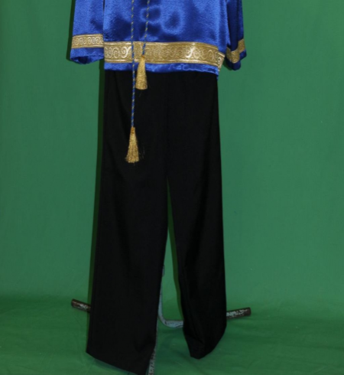
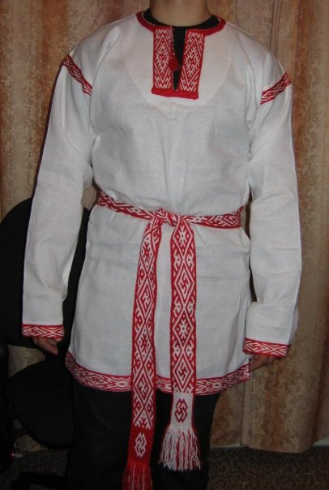
Отгадайте загадки старого бабушкиного сундучка
Из лыка свито
Дырявое корыто
Дуйся не дуйся, а
Через голову суйся
По дороге шёл,
Две дороги нашёл,
по обеим пошёл
Надену-ободом сведет,
Сниму-змеёю упадет.

Slide 15
Чем похожи и чем отличаются ?

Slide 16
Чем похожи и чем отличаются сарафаны?

Slide 17
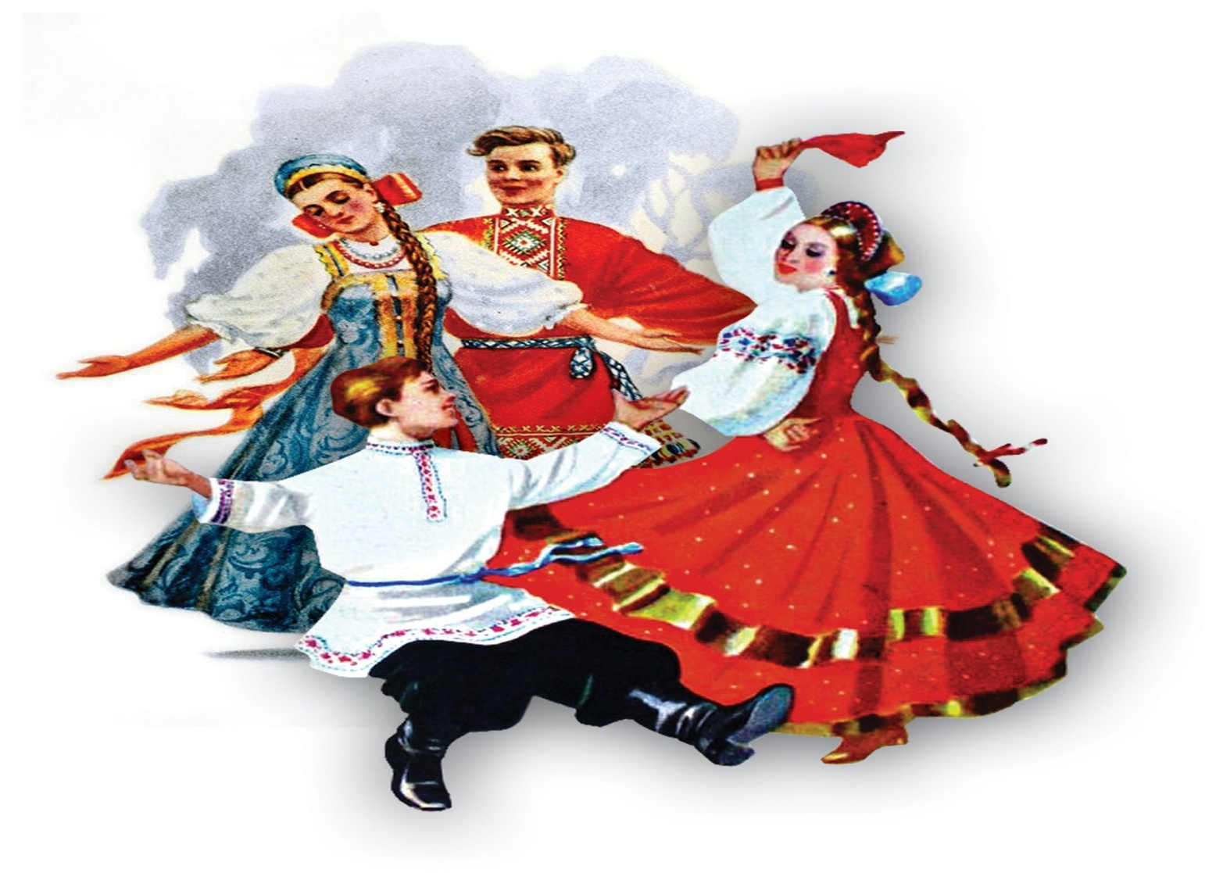
Не поносишь старого – не носить и нового!

Slide 18
Давайте мы невеждами не будем ! Историю костюма не забудем !

Slide 19
До новых встреч !

